Slide 1
GRPO
Group Relative Policy Optimization
东川路第一可爱猫猫虫

Slide 2
主要内容
从PPO到GRPO的改进
PPO存在的问题
GRPO的损失函数
GRPO的完整流程
GRPO的KL散度计算

Slide 3
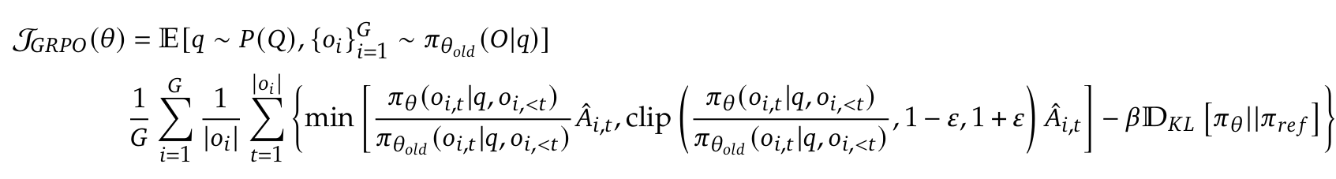
Group Relative Policy Optimization

Slide 4
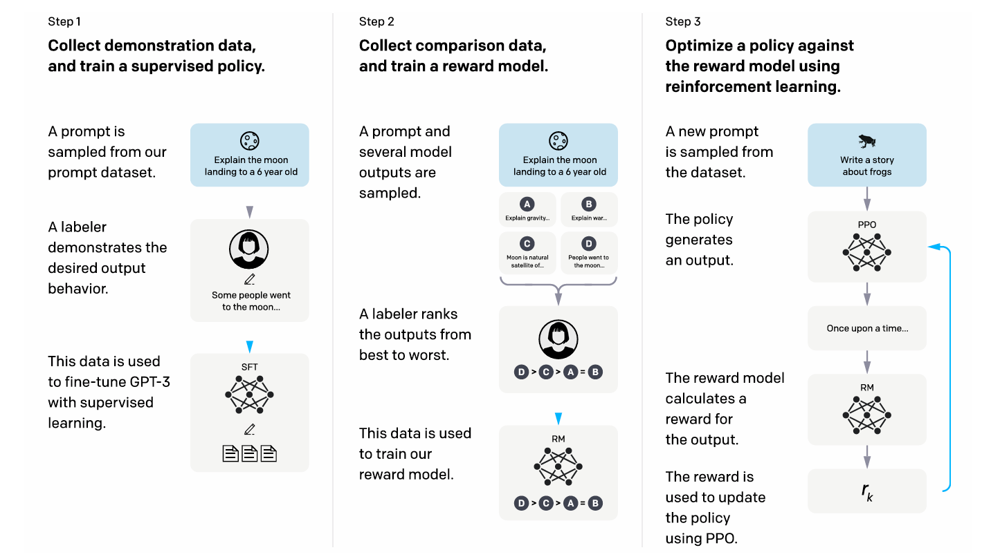
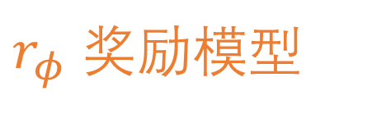

$π_{ref}$ 参考模型
$r_{φ}$ 奖励模型

Slide 5
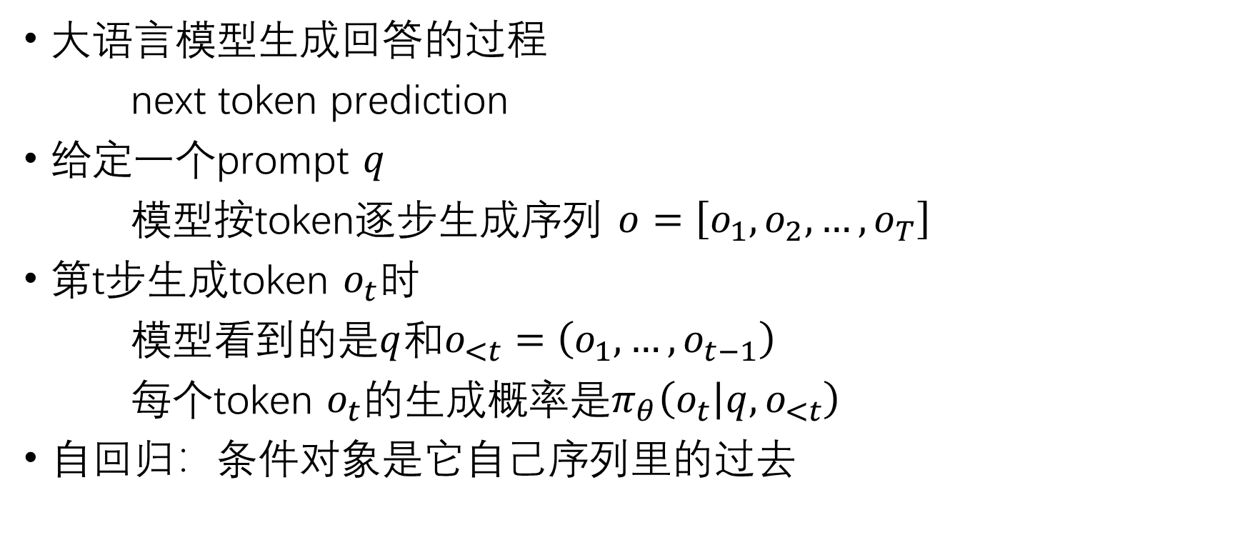
LLM是自回归条件分布
大语言模型生成回答的过程
next token prediction
给定一个prompt $q$
模型按token逐步生成序列 $o=\left[o_{1},o_{2},…,o_{T}\right]$
第t步生成token $o_{t}$时
模型看到的是$q$和$o_{<t}=\left(o_{1},…,o_{t−1}\right)$
每个token $o_{t}$的生成概率是$π_{θ}\left(o_{t} | q,o_{<t}\right)$
自回归：条件对象是它自己序列里的过去

Slide 6
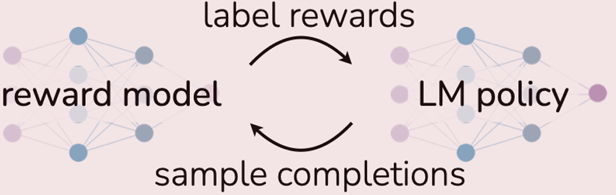
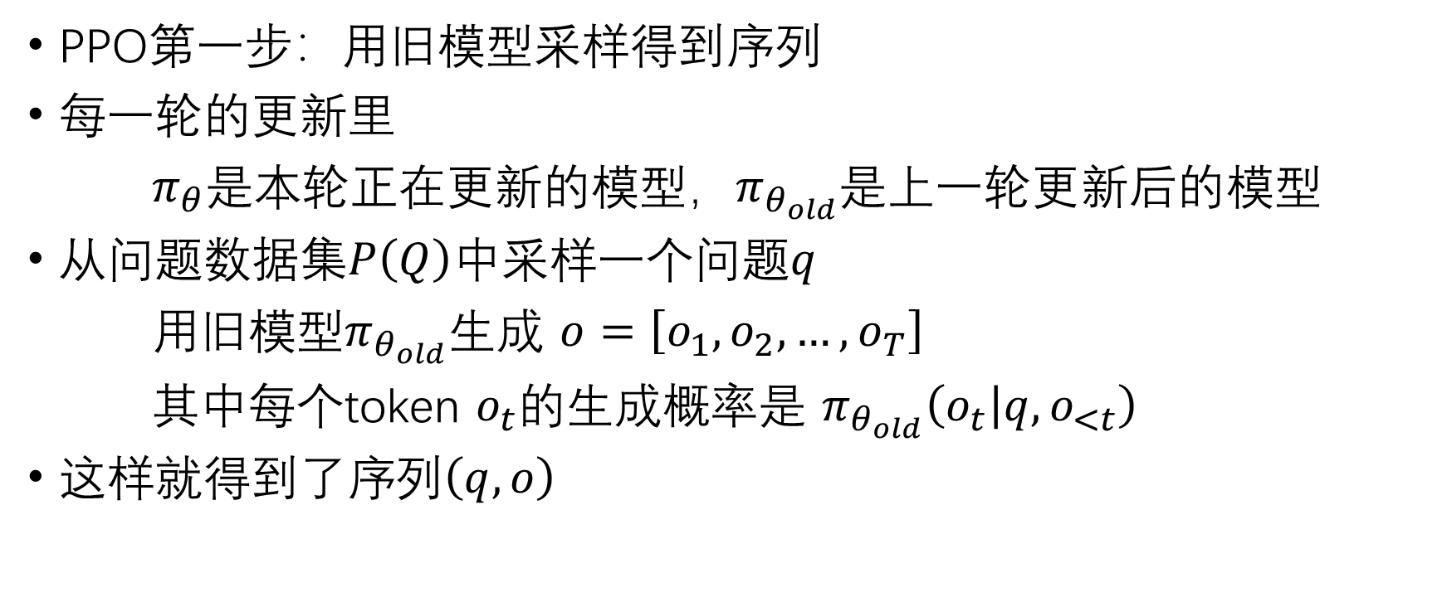
PPO 多轮循环 更新模型
PPO第一步：用旧模型采样得到序列
每一轮的更新里
$π_{θ}$是本轮正在更新的模型，$π_{θ_{old}}$是上一轮更新后的模型
从问题数据集$P\left(Q\right)$中采样一个问题$q$
用旧模型$π_{θ_{old}}$生成 $o=\left[o_{1},o_{2},…,o_{T}\right]$
其中每个token $o_{t}$的生成概率是 $π_{θ_{old}}\left(o_{t} | q,o_{<t}\right)$
这样就得到了序列$\left(q,o\right)$

Slide 7
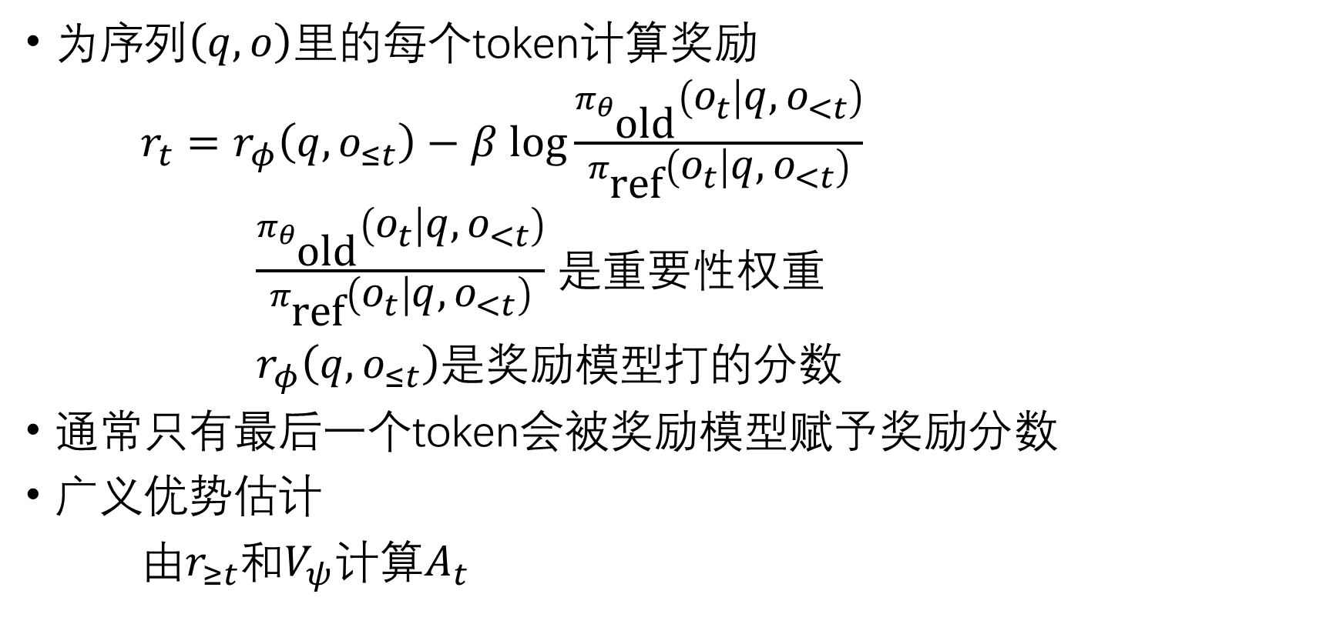
PPO第二步
为序列$\left(q,o\right)$里的每个token计算奖励
$r_{t}=r_{φ}\left(q,o_{≤t}\right)−β log\frac{π_{θ_{\text{old}}}\left(o_{t} | q,o_{<t}\right)}{π_{\text{ref}}\left(o_{t} | q,o_{<t}\right)}$
$\frac{π_{θ_{\text{old}}}\left(o_{t} | q,o_{<t}\right)}{π_{\text{ref}}\left(o_{t} | q,o_{<t}\right)}$ 是重要性权重
$r_{φ}\left(q,o_{≤t}\right)是$奖励模型打的分数
通常只有最后一个token会被奖励模型赋予奖励分数
广义优势估计
由$r_{≥t}$和$V_{ψ}$计算$A_{t}$

Slide 8
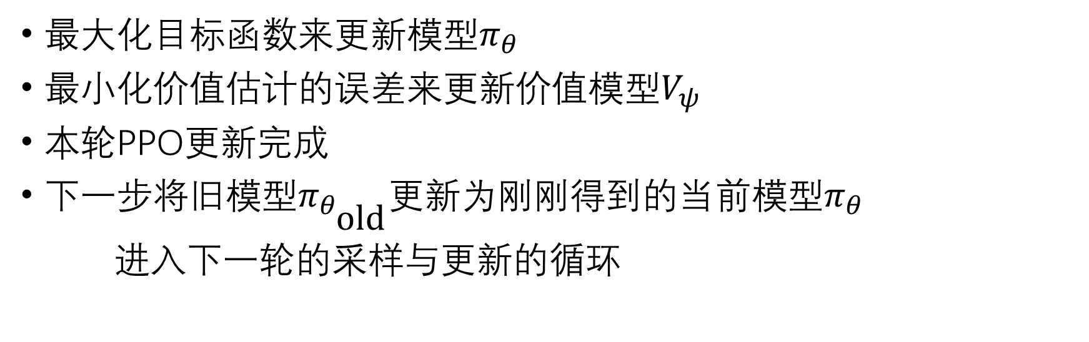
PPO第三步
最大化目标函数来更新模型$π_{θ}$
最小化价值估计的误差来更新价值模型$V_{ψ}$
本轮PPO更新完成
下一步将旧模型$π_{θ_{\text{old}}}$更新为刚刚得到的当前模型$π_{θ}$
进入下一轮的采样与更新的循环

Slide 9
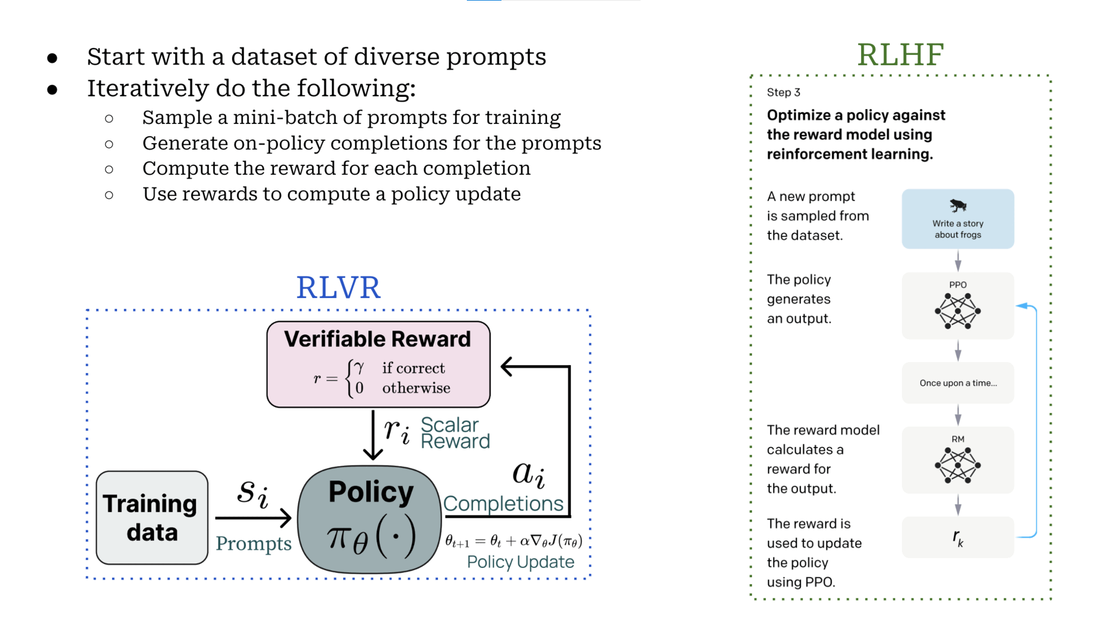

Slide 10
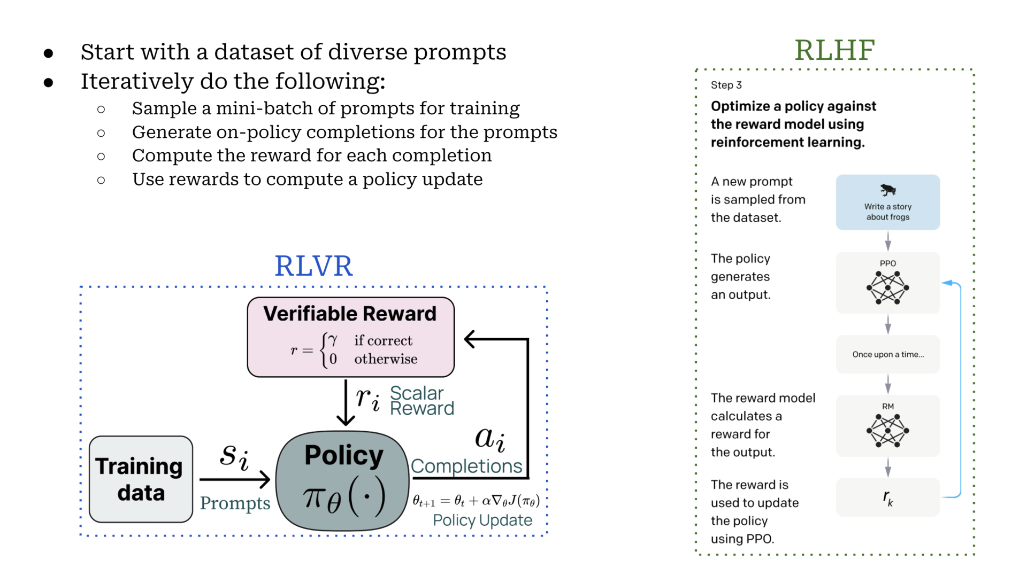

Slide 11
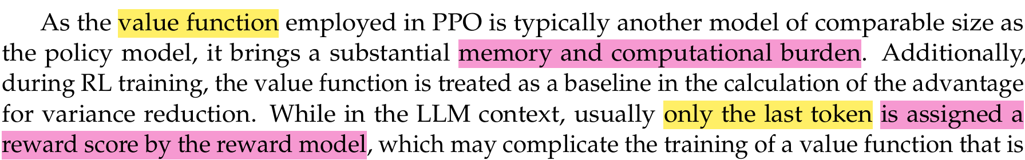
PPO的两项问题
critic model
通常只有最后一个token会被奖励模型赋予奖励分数
我们需要为每个token估计value，计算优势函数
即：把序列末尾的奖励信号
精准归因到前面每一个 token 的生成决策上
critic model 又大又难学

Slide 12
Group Relative Policy Optimization
GRPO对PPO做的改进：
去掉critic，不再用GAE来计算优势
使用对同一问题采样得到的多个输出的平均奖励作为 baseline
KL 散度直接加入到 loss 中
而不是加到奖励里面作为惩罚项

Slide 13
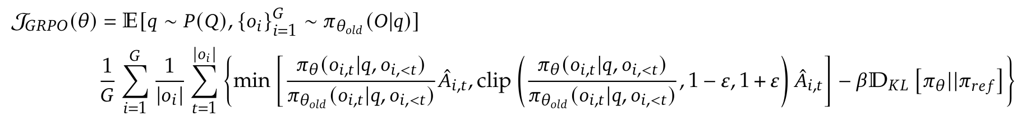
GRPO的损失函数

Slide 14
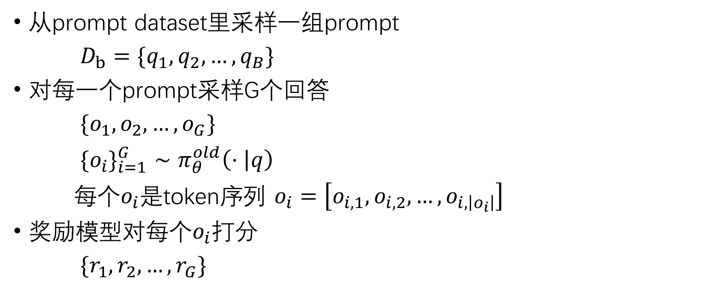
GRPO的完整循环流程
从prompt dataset里采样一组prompt
$D_{b}=\{q_{1},q_{2},…,q_{B}\}$
对每一个prompt采样G个回答
$\{o_{1},o_{2},…,o_{G}\}$
$\{o_{i}\}_{i=1}^{G}∼π_{θ}^{old}\left(⋅ | q\right)$
每个$o_{i}$是token序列 $o_{i}=\left[o_{i,1},o_{i,2},…,o_{i,\left|o_{i}\right|}\right]$
奖励模型对每个$o_{i}$打分
$\{r_{1},r_{2},…,r_{G}\}$

Slide 15
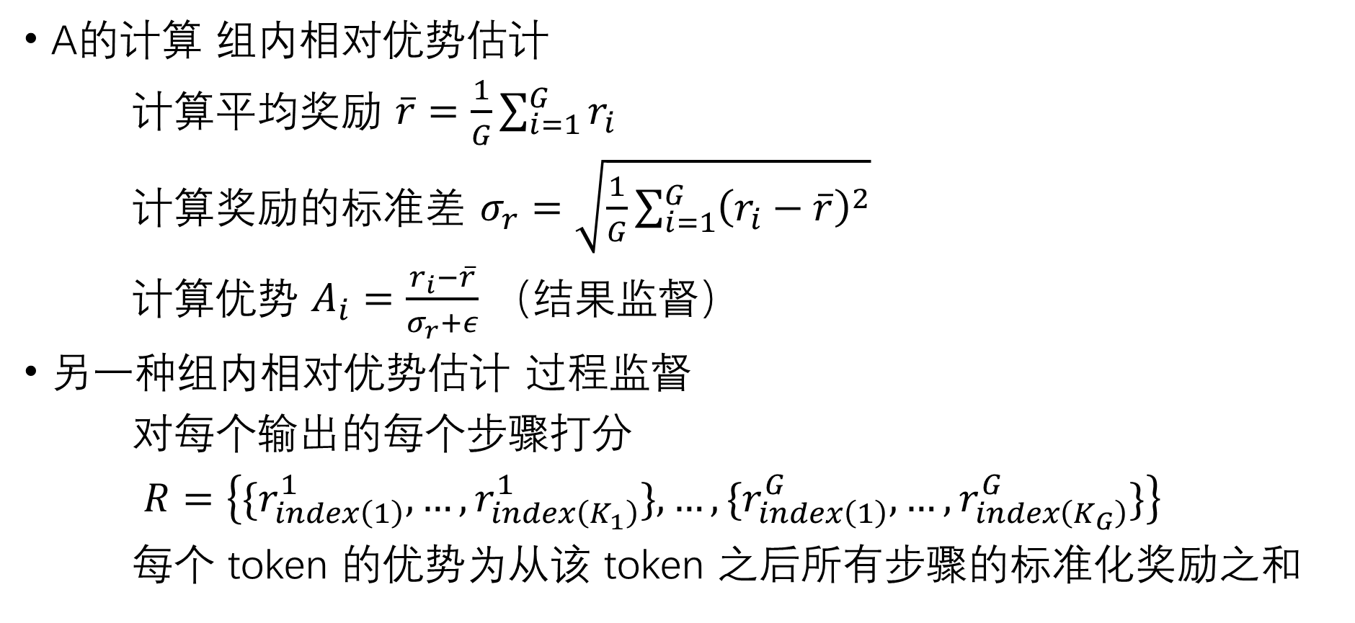
GRPO的完整循环流程
A的计算 组内相对优势估计
计算平均奖励 $\overline{r}=\frac{1}{G}\sum_{i=1}^{G}{r_{i}}$
计算奖励的标准差 $σ_{r}=\sqrt{\frac{1}{G}\sum_{i=1}^{G}{{\left(r_{i}−\overline{r}\right)}^{2}}}$
计算优势 $A_{i}=\frac{r_{i}−\overline{r}}{σ_{r}+ε}$ （结果监督）
另一种组内相对优势估计 过程监督
对每个输出的每个步骤打分
$R=\left\{\{r_{index\left(1\right)}^{1},…,r_{index\left(K_{1}\right)}^{1}\},…,\{r_{index\left(1\right)}^{G},…,r_{index\left(K_{G}\right)}^{G}\}\right\}$
每个 token 的优势为从该 token 之后所有步骤的标准化奖励之和

Slide 16
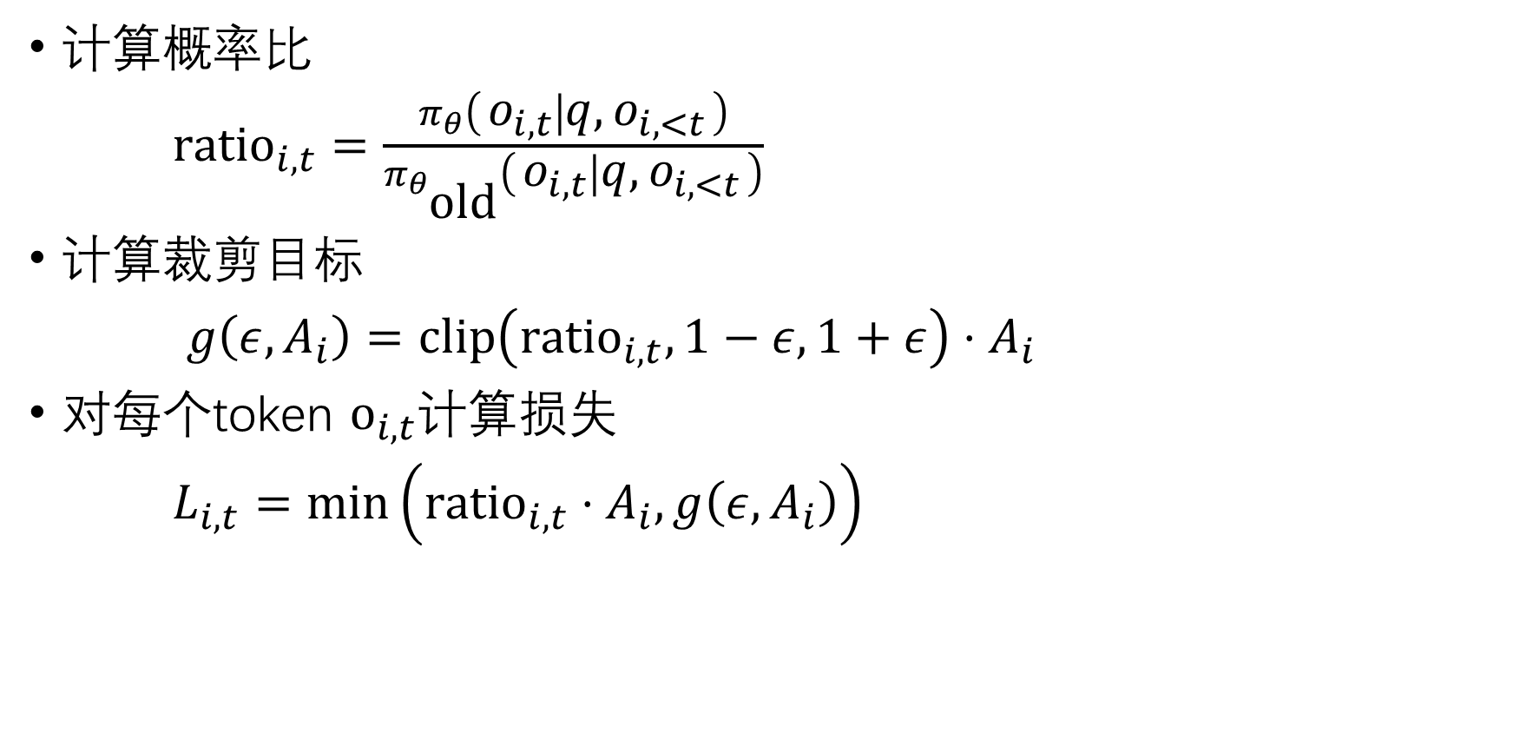
GRPO的完整循环流程
计算概率比
${\text{ratio}}_{i,t}=\frac{π_{θ}\left(o_{i,t} ∣ q,o_{i,<t}\right)}{π_{θ_{\text{old}}}\left(o_{i,t} ∣ q,o_{i,<t}\right)}$
计算裁剪目标
$g\left(ε,A_{i}\right)=\text{clip}\left({\text{ratio}}_{i,t},1−ε,1+ε\right)⋅A_{i}$
对每个token ${\text{o}}_{i,t}$计算损失
$L_{i,t}=\min\left({\text{ratio}}_{i,t}⋅A_{i},g\left(ε,A_{i}\right)\right)$

Slide 17

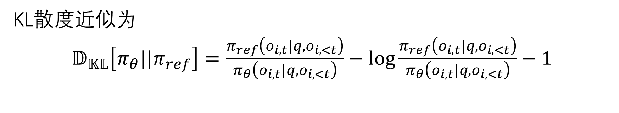
GRPO的完整循环流程
KL散度近似为
$𝔻_{𝕂𝕃}\left[π_{θ}||π_{ref}\right]=\frac{π_{ref}\left(o_{i,t}|q,o_{i,<t}\right)}{π_{θ}\left(o_{i,t}|q,o_{i,<t}\right)}−log\frac{π_{ref}\left(o_{i,t}|q,o_{i,<t}\right)}{π_{θ}\left(o_{i,t}|q,o_{i,<t}\right)}−1$

Slide 18
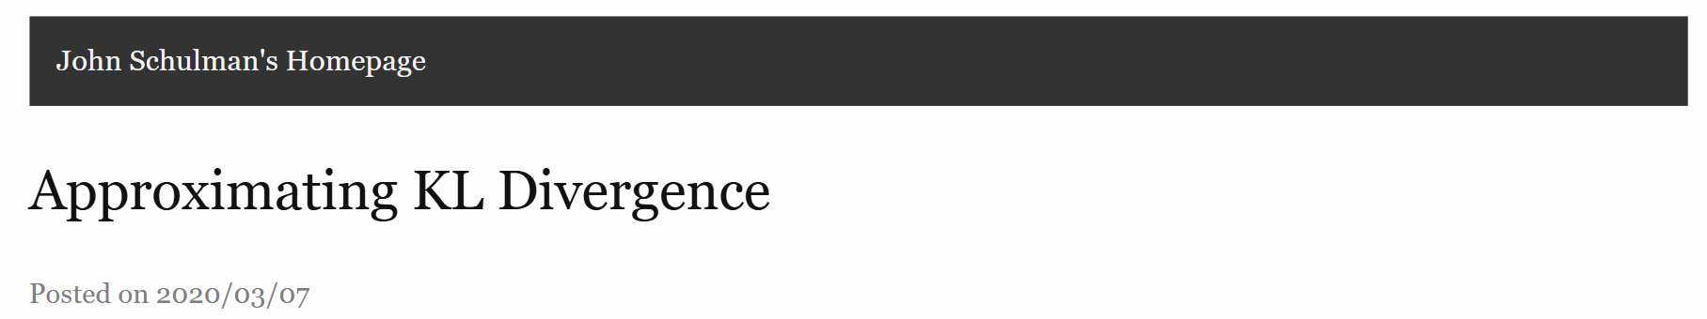

k1
$k_{1}=r$ log⁡𝜋 −log⁡𝜋𝑟𝑒𝑓
logprob - ref_logprob
无偏，求期望后等于真实KL散度
方差大

Slide 19

k2
$k_{2}=\frac{1}{2}r^{2}$
0.5 * (logprob - ref_logprob).square()
数值上有偏，方差较低

Slide 20
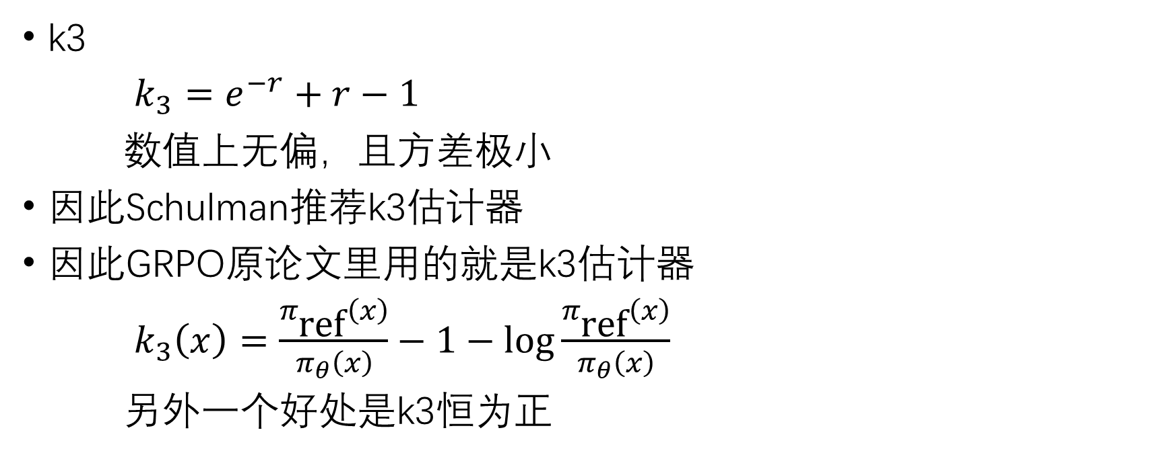
k3
$k_{3}=e^{−r}+r−1$
数值上无偏，且方差极小
因此Schulman推荐k3估计器
因此GRPO原论文里用的就是k3估计器
$k_{3}\left(x\right)=\frac{π_{\text{ref}}\left(x\right)}{π_{θ}\left(x\right)}−1−log\frac{π_{\text{ref}}\left(x\right)}{π_{θ}\left(x\right)}$
另外一个好处是k3恒为正

Slide 21
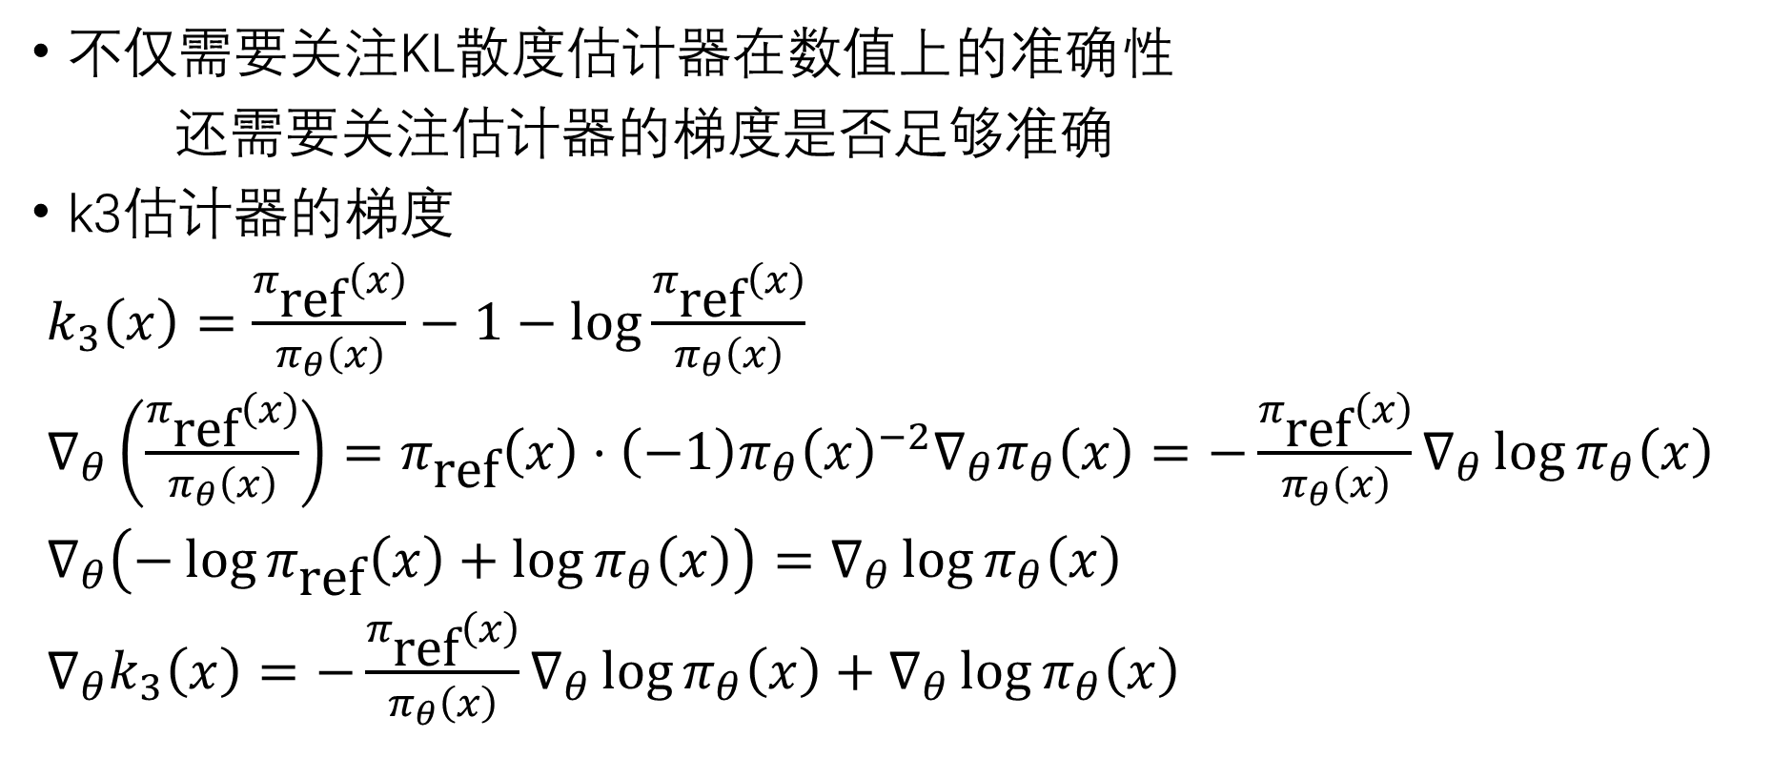
GRPO时代 KL散度被加到loss里
不仅需要关注KL散度估计器在数值上的准确性
还需要关注估计器的梯度是否足够准确
k3估计器的梯度
$k_{3}\left(x\right)=\frac{π_{\text{ref}}\left(x\right)}{π_{θ}\left(x\right)}−1−log\frac{π_{\text{ref}}\left(x\right)}{π_{θ}\left(x\right)}$
$∇_{θ}\left(\frac{π_{\text{ref}}\left(x\right)}{π_{θ}\left(x\right)}\right)=π_{\text{ref}}\left(x\right)⋅\left(−1\right)π_{θ}{\left(x\right)}^{−2}∇_{θ}π_{θ}\left(x\right)=−\frac{π_{\text{ref}}\left(x\right)}{π_{θ}\left(x\right)}∇_{θ}\log{π_{θ}\left(x\right)}$
$∇_{θ}\left(−\log{π_{\text{ref}}\left(x\right)}+\log{π_{θ}\left(x\right)}\right)=∇_{θ}\log{π_{θ}\left(x\right)}$
$∇_{θ}k_{3}\left(x\right)=−\frac{π_{\text{ref}}\left(x\right)}{π_{θ}\left(x\right)}∇_{θ}\log{π_{θ}\left(x\right)}+∇_{θ}\log{π_{θ}\left(x\right)}$

Slide 22
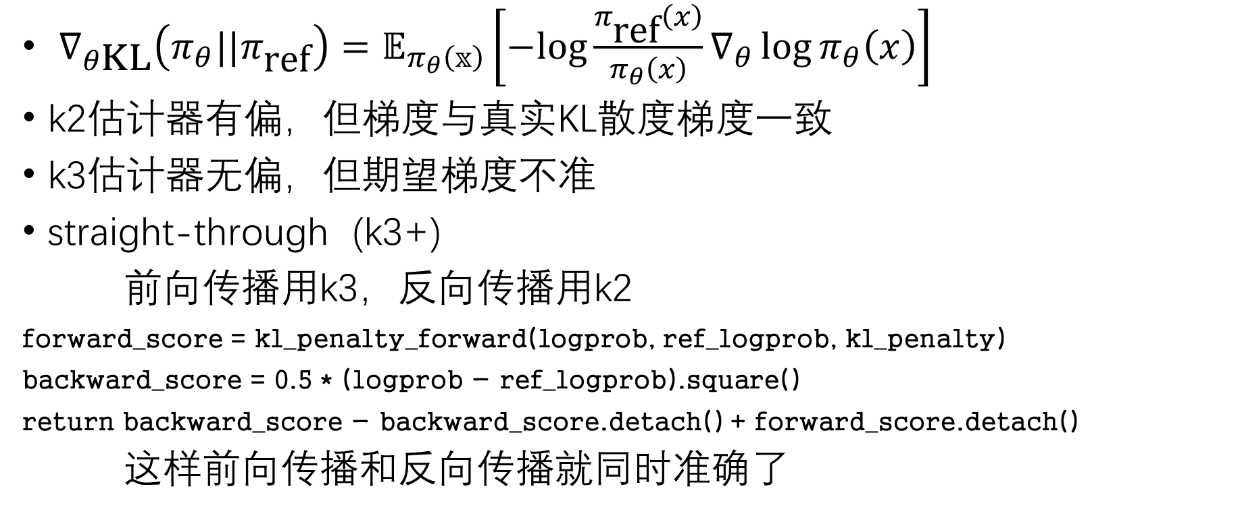
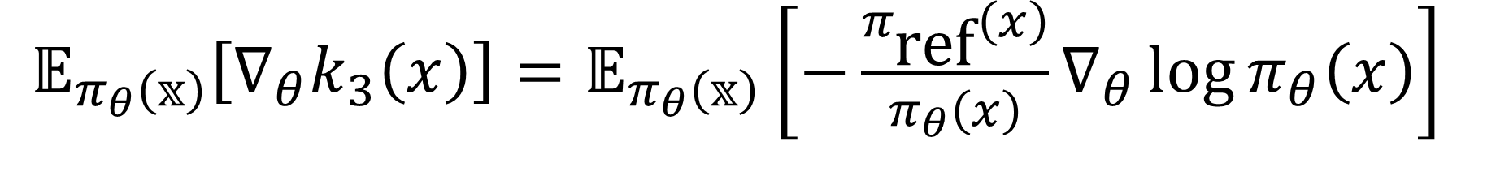
$𝔼_{π_{θ}\left(𝕩\right)}\left[∇_{θ}k_{3}\left(x\right)\right]=𝔼_{π_{θ}\left(𝕩\right)}\left[−\frac{π_{\text{ref}}\left(x\right)}{π_{θ}\left(x\right)}∇_{θ}\log{π_{θ}\left(x\right)}\right]$
$∇_{θ\text{KL}}\left(π_{θ}||π_{\text{ref}}\right)=𝔼_{π_{θ}\left(𝕩\right)}\left[−log\frac{π_{\text{ref}}\left(x\right)}{π_{θ}\left(x\right)}∇_{θ}\log{π_{θ}\left(x\right)}\right]$
k2估计器有偏，但梯度与真实KL散度梯度一致
k3估计器无偏，但期望梯度不准
straight-through (k3+)
前向传播用k3，反向传播用k2
forward_score = kl_penalty_forward(logprob, ref_logprob, kl_penalty)
backward_score = 0.5 * (logprob - ref_logprob).square()
return backward_score - backward_score.detach() + forward_score.detach()
这样前向传播和反向传播就同时准确了

